Slide 1
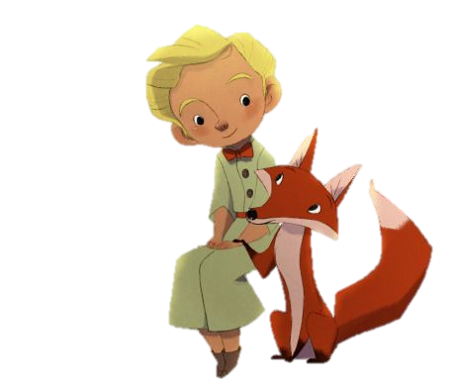

Nếu cậu muốn có một người bạn …
Trích Hoàng tử bé
Ăng-toan Đơ Xanh-tơ Ê-xu-pe-ri

Slide 2
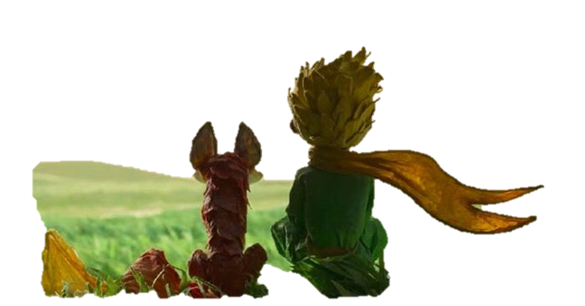
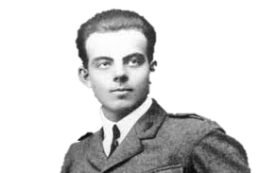
1. Tác giả
2. Văn bản
Ăng-toan Đơ Xanh-tơ Ê-xu-pe-ri
(1900-1944)
Xuất xứ: Trích từ chương XXI của tác phẩm Hoàng tử bé.
Năm sáng tác: 1941
PTBĐ chính: Tự sự.
Nhân vật: Hoàng tử bé, con cáo.
Ngôi kể: ngôi thứ nhất
Là nhà văn lớn người Pháp.
Chủ đề sáng tác: Những chuyến bay và cuộc sống phi công.

Slide 3
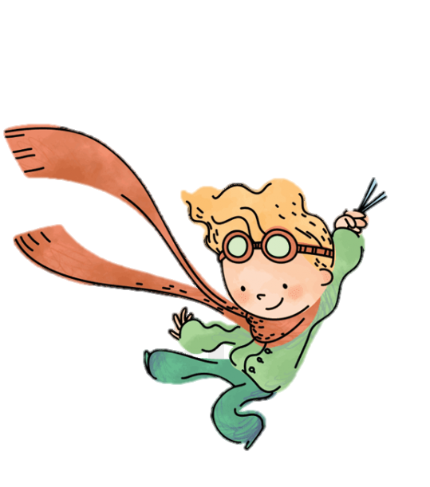

1. Hoàng tử bé gặp gỡ con cáo
a. Hoàn cảnh hoàng tử bé
Xuất thân
Từ một hành tinh khác.
Tâm trạng
Buồn bã vì không có bạn.
Thất vọng vì bông hoa hồng trên hành tinh của mình không phải là duy nhất.

Slide 4


1. Hoàng tử bé gặp gỡ con cáo
b. Hoàn cảnh con cáo
Xuất thân
Từ Trái đất.
Đang bị con người săn đuổi
Tâm trạng
Buồn bã, chán nản vì mọi thứ giống nhau.
Cô đơn vì chưa được cảm hóa.

Slide 5
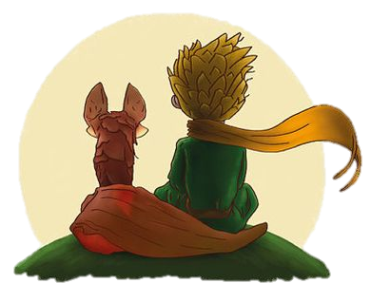
1. Hoàng tử bé gặp gỡ con cáo
c. Cuộc nói chuyện của Hoàng tử và cáo
Trong cuộc nói chuyện, cáo đã nói với Hoàng tử bé nhiều lần về điều gì?
Làm cho gần gũi hơn.
Cảm hóa
Cần đến nhau
Đối với nhau là duy nhất trên đời.

Slide 6
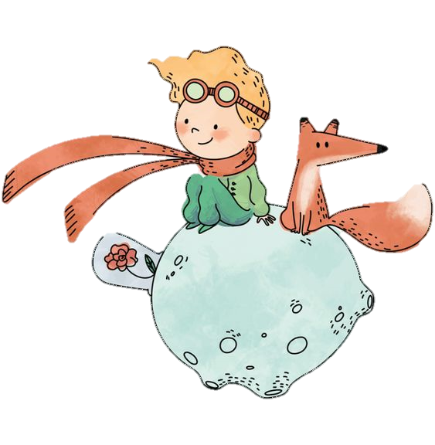
1. Hoàng tử bé gặp gỡ con cáo
c. Cuộc nói chuyện của Hoàng tử và cáo
Con cáo đã dạy Hoàng tử bé cách cảm hóa như thế nào?
Cần phải rất kiên nhẫn.
Không cần nói gì cả
Sự cảm hóa đến từ chân thành và từ trái tim yêu thương.
Mỗi ngày lại ngồi xích lại gần hơn.

Slide 7
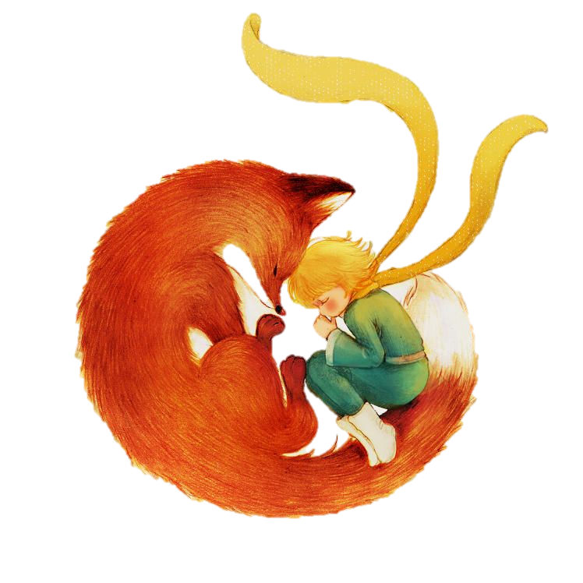
2. Hoàng tử bé chia tay con cáo
a. Tâm trạng của cáo khi chia tay.
Mình sẽ khóc mất.
Rất buồn khi xa Hoàng tử bé.
Còn có màu lúa mì.
Không hề hối hận vì đã được cảm hóa, sẽ nhớ đến Hoàng tử bé.
Nhờ có tình bạn, cáo không còn cô đơn.
Thế giới xung quanh trở nên có ý nghĩa.

Slide 8
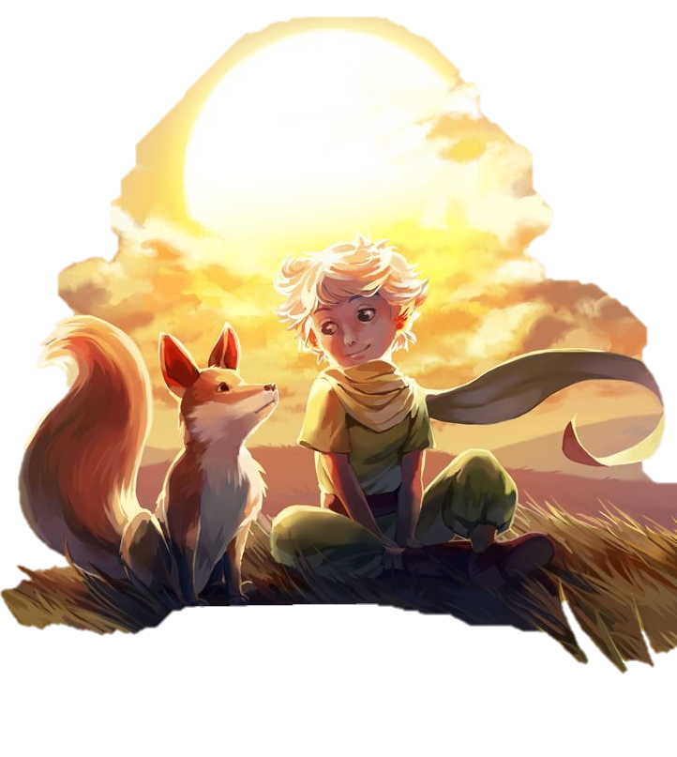
2. Hoàng tử bé chia tay con cáo
b. Bài học của Hoàng tử bé.
Điều cốt lõi vô hình trong mắt trần.
Điều quan trọng nhất không thể nhìn bằng con mắt bình thường, mà phải cảm nhận bằng trái tim.

Slide 9
2. Hoàng tử bé chia tay con cáo
b. Bài học của Hoàng tử bé.
Thời gian bỏ ra cho bông hồng khiến bông hồng quan trọng.
Chính sự quan tâm, yêu thương của chúng ta khiến cho mỗi sự vật trở nên khác biệt và có ý nghĩa.

Slide 10
2. Hoàng tử bé chia tay con cáo
b. Bài học của Hoàng tử bé.
Có trách nhiệm mãi mãi với những gì bạn đã cảm hóa.
Cần trách nhiệm, yêu thương và gìn giữ những gì thuộc về tình bạn, những thứ mình đã cảm hóa.

Slide 11
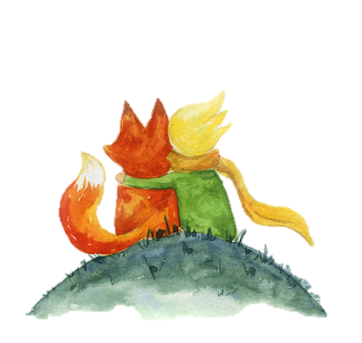
2. Hoàng tử bé chia tay con cáo
b. Bài học của Hoàng tử bé.
Theo em, tại sao Hoàng tử bé lại nhắc đi nhắc lại những lời cáo nói với mình?
Những bài học sâu sắc.
Là món quà của tình bạn cáo dành cho Hoàng tử bé.

Slide 12
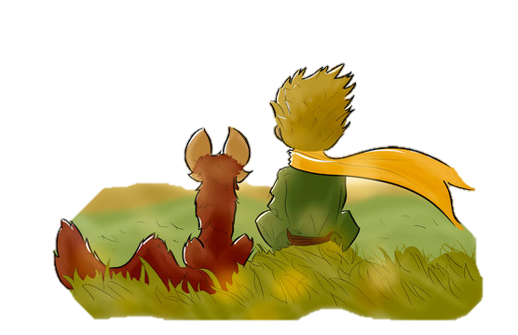
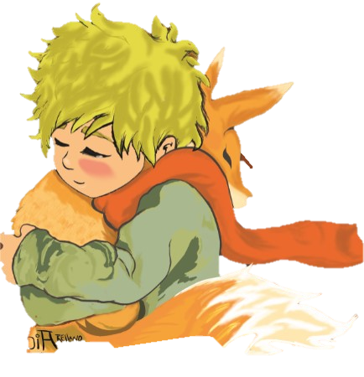
Nội dung văn bản
Văn bản nói về tình bạn và giá trị đích thực của tình bạn trong cuộc sống.
Mỗi người đều cần có trách nhiệm với tình bạn của chính mình.
Bài học của cá nhân
Tình bạn là điều quan trọng và thiêng liêng với mỗi người.
Cần biết trân trọng và gìn giữ tình bạn của chính bản thân mình.

